Slide 1
Комплектование
2020-2021 учебный год

Slide 2
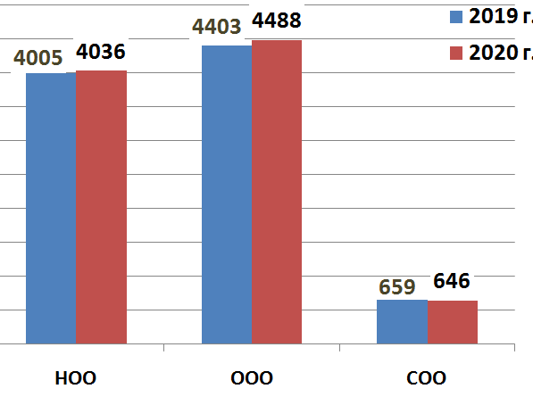
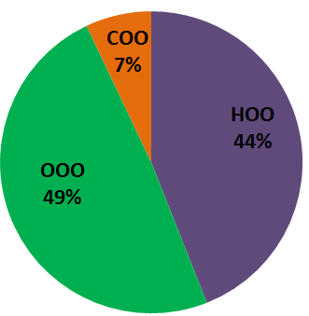
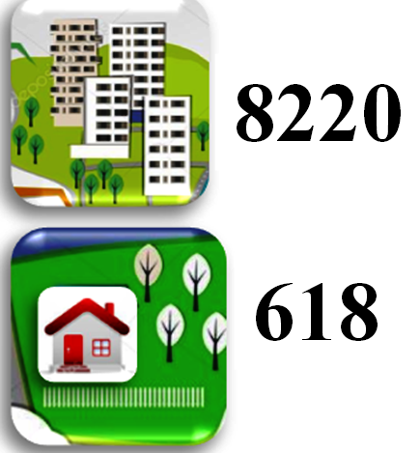
 | 2016/2017 | 2017/2018 | 2018/2019 | 2019/2020 | 2020/2021
Число учащихся | 8 258 | 8 517 | 8 814 | 9 067 | 9 170
динамика показателя | +309 | +259 | +297 | +253 | + 103
+ 9 1 2
формы получения образования
очная | заочная | семейная
9 107 | 28 | 35
город - село
8 531
+ 99
639
+ 4

Slide 3
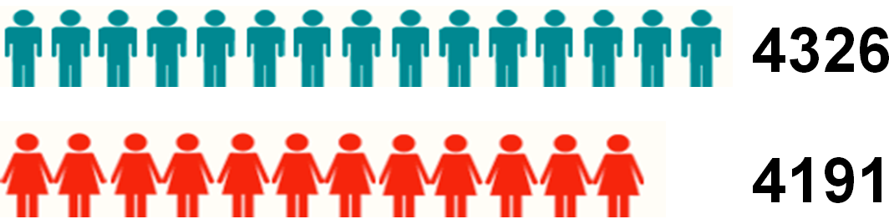
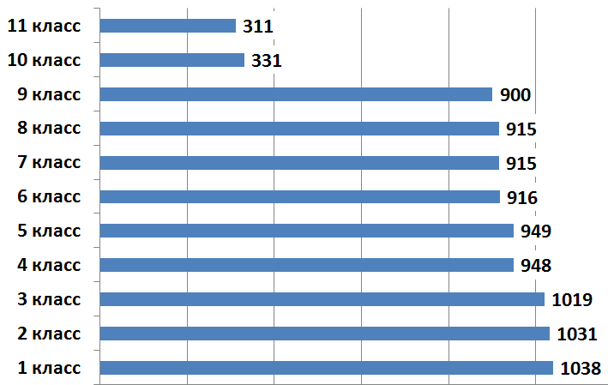
4651
4519
Классы «норма» – 8 828
Классы КРО – 3 42

Slide 4
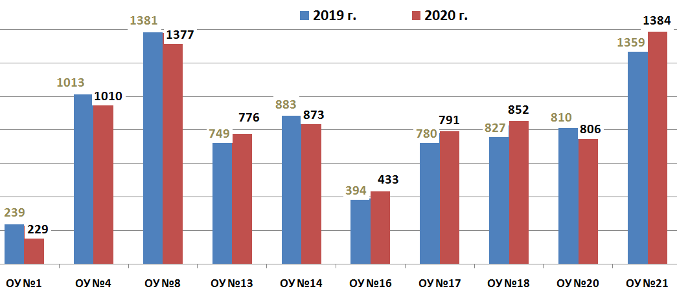
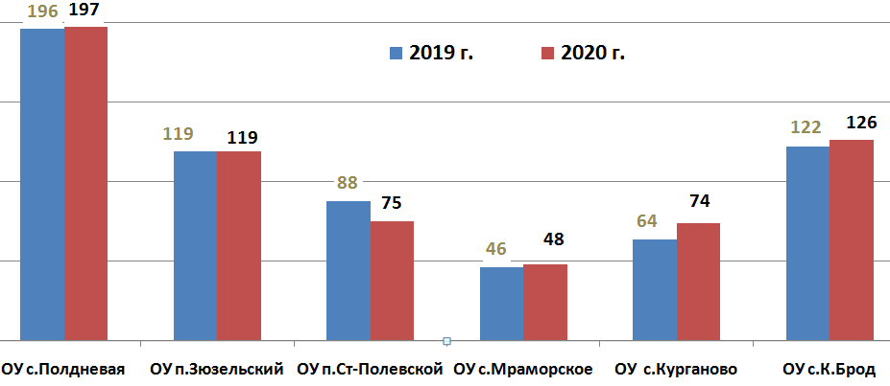

Slide 5
Классы «норма»
Классов «норма» – 374
Классов КРО - 32
ОУ №8 | 27,1
ОУ №14 | 27
ОУ №21 | 26,5
ОУ №20 | 26
ОУ №4 | 25,8
ОУ №16 | 25,5
ОУ №18 | 25,5
ОУ №1 | 25,4
ОУ №13 | 25
ОУ №17 | 24,3
Классы КРО
ОУ с.Полдневая | 16,4
ОУ п.Зюзельский | 13,2
ОУ с.К.Брод | 12,6
ОУ п.Ст-Полевской | 8,3
ОУ с.Курганово | 8,2
ОУ с.Мраморское | 6,9
ОУ №16 | 12,6
ОУ №8 | 10,5
ОУ №17 | 10,2
ОУ №14 | 10,1
ОУ №21 | 9,8
ОУ №18 | 9
ПГО – 25,8
ПГО – 11,4
ПГО – 10,7

Slide 6

 | Дети с ОВЗ | Дети-инвалиды
общеобразовательные классы | 225 | 71
Классы КРО | 342 | 16
Всего в ОО ПГО: | 567 | 87
 | с нарушениями опорно-двигательного аппарата |  | слабо-слышащие | слабо -видящие | ТНР | ЗПР | УО | иное
 | всего | из них колясочник
ОВЗ | 5 | 1 | 4 | 2 | 24 | 516 | 15
инвалиды | 21 | 2 | 3 | 5 | 3 |  |  | 55
Обучаются на дому – 36,
из них дети с ОВЗ - 13, инвалиды -17

Slide 7

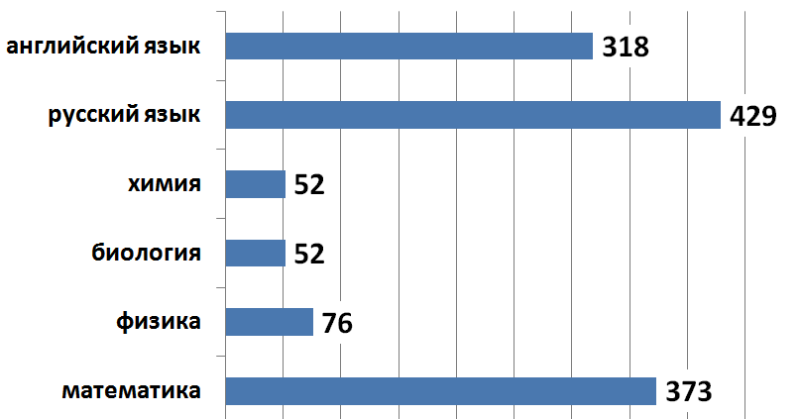
Углубленное изучение (5-9 классы)
(ОУ №13)
258
(ОУ №13)
358
(ОУ №4)
28
(ОУ №4)
28
176
(ОУ №4)
(ОУ №4,8,17, 21)
405

Slide 8
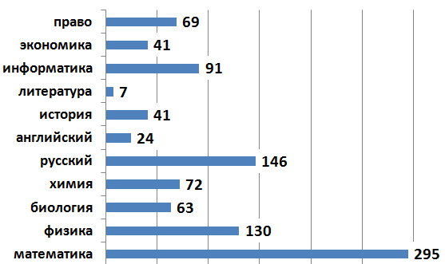
Углубленное изучение (10-11 классы)
ОУ №4,18,21
ОУ №4,18
ОУ №4,13,14,17,18,21
ОУ №13
ОУ №13,21
ОУ №13
ОУ №8,13,20,21
ОУ №4,8,13,14,18,20,21
ОУ №4,13,14,21
ОУ №4,8,17,18,20,21
ОУ №4,8,13,14,17,18,20,21, ПСШ

Slide 9
английский | немецкий | французский
7623/1178 | 338/1165 | 122/1353
Число детей
из семей мигрантов -32
число учащихся, не владеющих русским языком (плохо владеющих)
НОО | ООО | СОО | всего
9 | 7 | 1 | 17

Slide 10
 | не подтверждено обучение выбывших | из них выпускников 9 классов
ОУ№1 | 1 | 1
ОУ№4
ОУ№8
ОУ№13 | 2 | 1
ОУ№14 | 6
ОУ№16
ОУ№17
ОУ№18 | 2
ОУ№20 | 6
ОУ№21
ОУ с.Полдневая
ОУ п.Зюзельский
ОУ п.Ст-Полевской
ОУ С.Мраморское | 1
ОУ с.Курганово
ОУ С.К.Брод

